Slide 1

PHÒNG GD & ĐT HUYỆN GIA LÂM
TRƯỜNG MẦM NON HOA SỮA
***********
GIÁO ÁN: PHÁT TRIỂN NGÔN NGỮ
ĐỀ TÀI: TRÒ CHƠI CHỮ CÁI: “ u, ­ ”
Đối tượng: Trẻ 5-6 tuổi

Slide 2



Slide 3
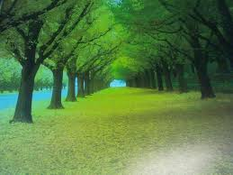


U
Ư

Slide 4

u

Slide 5
­

Slide 6
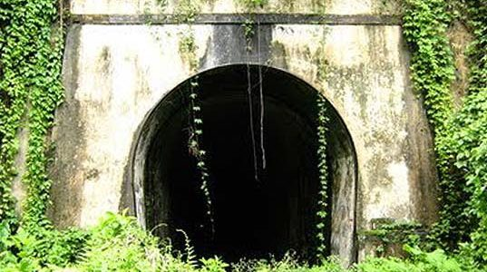

Slide 7

TRÒ CHƠI:
CON ĐƯỜNG BÍ ẨN

Slide 8
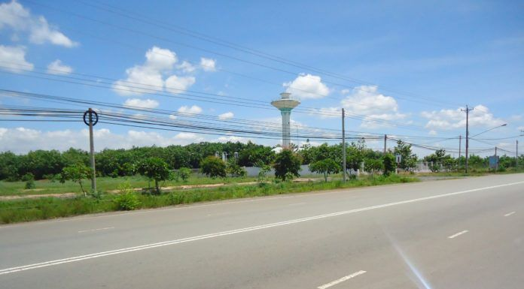






u
­
o

Slide 9



o
u
­

Slide 10


u
­
a

Slide 11
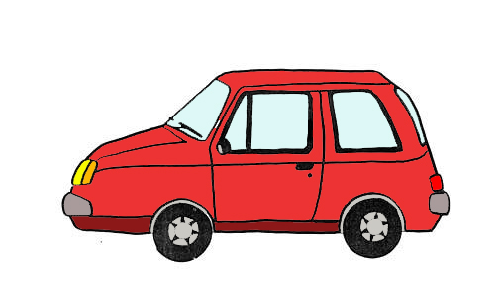
u
­
«

Slide 12



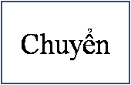
TRÒ CHƠI:
CHÌA KHÓA THẦN KÌ

Slide 13


Slide 14


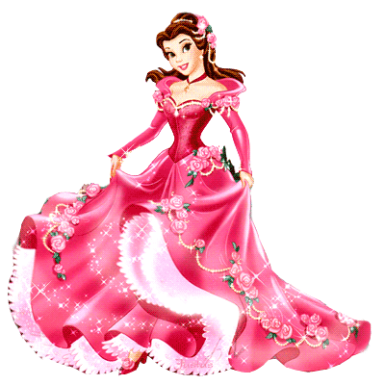



Slide 15

TRÒ CHƠI:
BÉ NHANH TRÍ

Slide 16






HÕt giê
1
2
3
4
5
6
7
8
9
u
10
u
o
e
u
1
2
3
4
5
Đ

Slide 17


Slide 18
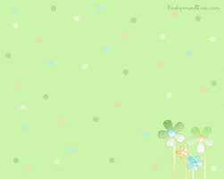




HÕt giê
1
2
3
4
5
6
7
8
9
10
­
ª
e
­
­
1
2
3
4
5
Đ

Slide 19



Slide 20

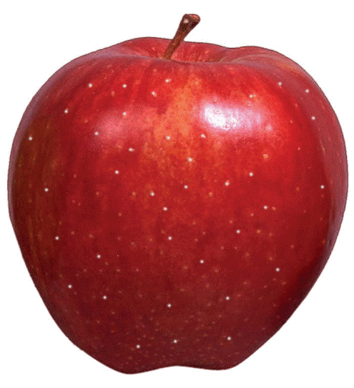


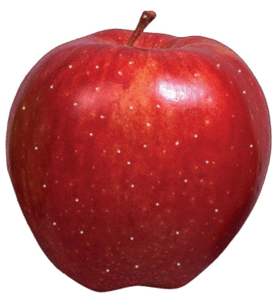
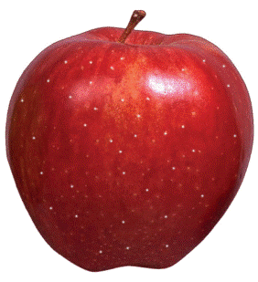
u
HÕt giê
1
2
3
4
5
6
7
8
9
10
u
2
u
3
1
¨
4
Đ

Slide 21



Slide 22

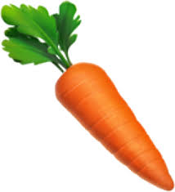
HÕt giê
1
2
3
4
5
6
7
8
9
10
­
©
­
e
­
1
2
3
4
5
Đ

Slide 24
